Slide 1
АНАЛИЗ НАУЧНОЙ ДЕЯТЕЛЬНОСТИ
А.Э. ЖАЛИНСКОГО
Павлова А.А. ЮМ-213

Slide 2
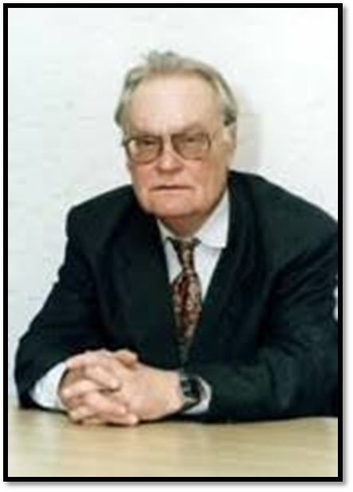
А.Э. Жалинский родился 17 октября 1932 года в г. Ростове-на-Дону.
После завершения средней школы в 1950 году поступил на юридический факультет Ростовского государственного университета. В период учебы проявил незаурядные способности в постижении основ юриспруденции и в 1955 году с блеском окончил университет, получив диплом с отличием.

Slide 3
В начале научной деятельности А.Э. Жалинский сосредотачивался на проблемах уголовного процесса и криминалистики, затем занялся криминологией и, в первую очередь, проблемами предупреждения преступлений.
С середины 90-х годов он все большее внимание стал обращать на разработку проблем уголовного права: был членом рабочей группы по созданию проекта УК РФ 1996 г. и активно участвовал в написании комментариев к Кодексу.

Slide 4
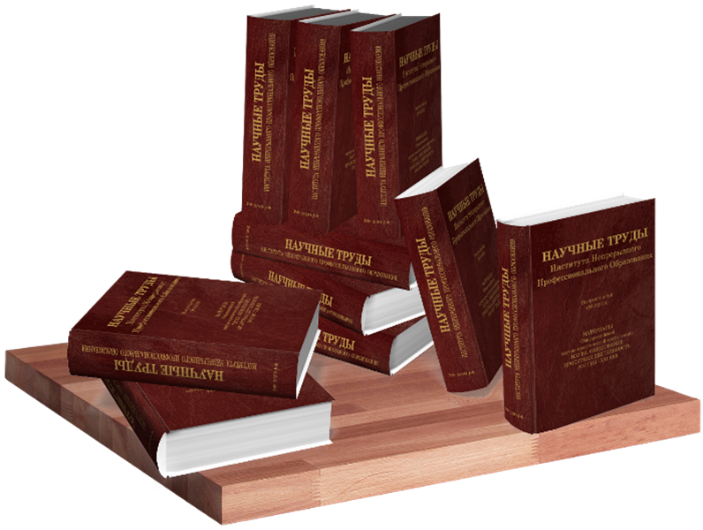
А.Э. Жалинский разработал и ввел в нашей стране новый курс о профессиональной деятельности юриста, обеспечив преподавание этой дисциплины такими монографиями как «Основы профессиональной деятельности юриста» (Смоленск, 1995); «Профессиональная деятельность юриста. Введение в специальность» (М., 1997); «Введение в специальность «Юриспруденция». Профессиональная деятельность юриста» (М., 2005, 2007).

Slide 5
Фундаментальные труды А.Э. Жалинского
«Специальное предупреждение преступлений в СССР: вопросы теории» (Львов, 1976)
«Социально-правовое мышление: проблемы борьбы с преступностью» (М., 1989)
«Профессиональная деятельность юриста. Введение в специальность» (М., 1997 и 2005)
«Введение в немецкое право» (М., 2001) (в соавт. с А.Рерихт-Жалинской )
«Современное немецкое уголовное право» (М., 2004)
«Библиография: Уголовное право. (1985-2006 гг.)» (М., 2007)
«Практикум по уголовному Праву» (М., 2008)
«Уголовное право в ожидании перемен», (М., 2008 и 2009 Гг.)
«Учебно-практический комментарий к Уголовному кодексу Российской Федерации» (М., 2005, 2006 и 2010)
«Уголовное право. Том 1. Общая часть» (М., 2011)

Slide 6
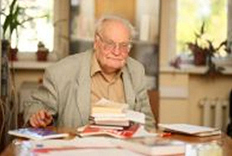
великолепно знал немецкий и польский языки и на протяжении многих лет активно занимался проблематикой сравнительного правоведения
всего было опубликовано свыше
350 научных работ, за научные заслуги в 2004 г. ему было присвоено почетное звание ´Заслуженный деятель науки Российской Федерации
выходя за рамки криминологической науки, одним из первых обратил внимание на неисследованность и значимость проблемы криминологического мышления, криминологических знаний, правового мышления, социально-правового мышления
его творческие интересы в области уголовного права наиболее ярко проявились в конце 80-х гг., когда, находясь в ФРГ, он начал активное изучение немецкой юридической литературы, что впоследствии позволило издать две фундаментальные книги о немецком праве

Slide 7
Результатом долголетней и плодотворной научной деятельности А.Э. Жалинского являются более 200 опубликованных научных работ. Их анализ и классификация позволяют сказать, что основными направлениями его научной деятельности являются: 1) Создание и дальнейшая разработка теории специального предупреждения преступлений, информационных основ и эффективности профилактики. 2) Исследование содержания и проблем профессиональной деятельности юриста, социально-правового мышления в сфере борьбы с преступностью. 3) Изучение проблем сравнительного правоведения, прежде всего, немецкого и европейского уголовного права. 4) Разработка новых концептуальных подходов к оценке роли и содержания современного российского уголовного права. 5) Участие в авторских коллективах по написанию ряда известных и авторитетных учебников по уголовному праву и комментариев к Уголовному кодексу РФ, вышедших из печати за период 1996-2003 гг.

Slide 8
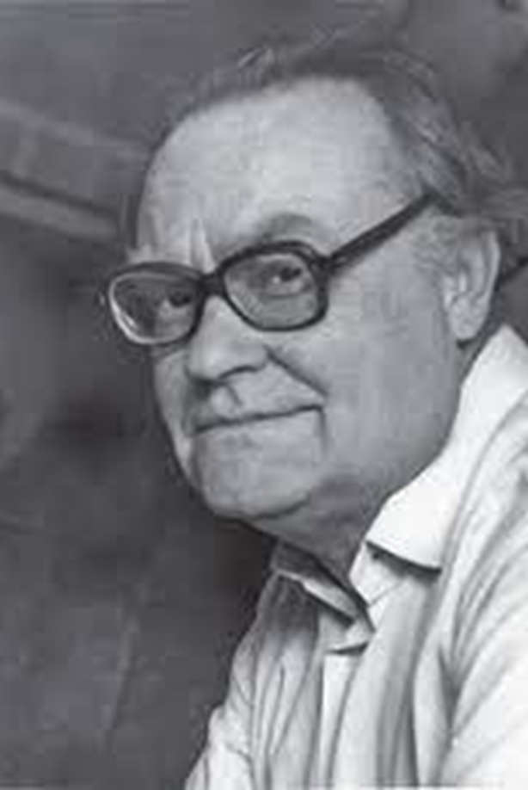
Отмеченные плоды творческого труда А.Э. Жалинского свидетельствуют
о том, что он несомненно является одним из ярчайших представителей как науки уголовного права и криминологии, так и юридической науки в целом. Энциклопедические познания, аналитический ум и эмоциональность позволяют ему воспринимать и оценивать происходящие социальные и криминальные процессы комплексно и системно.

Slide 9
Спасибо за внимание!

